Slide 1
第六章 解线性方程组的迭代法
§1 迭代法的基本理论

Slide 2
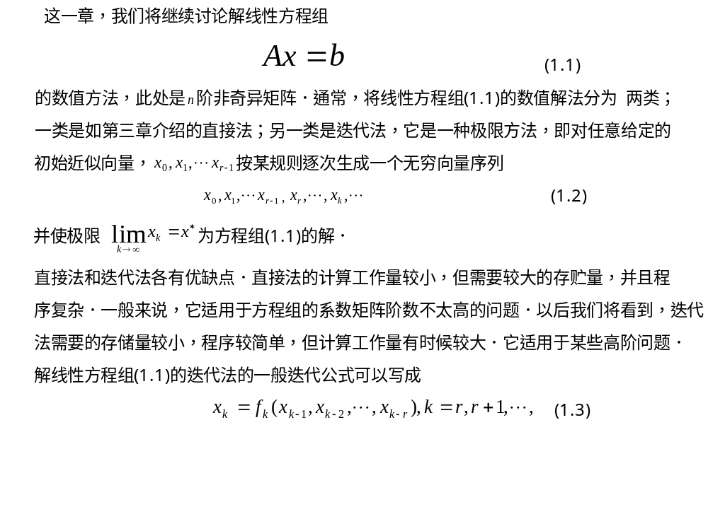
Notes:
1

Slide 3
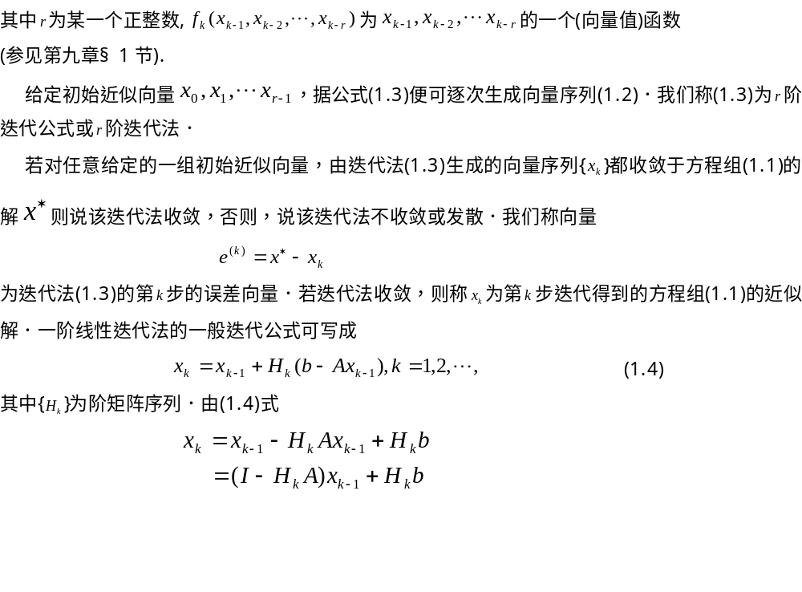
Notes:
2

Slide 4
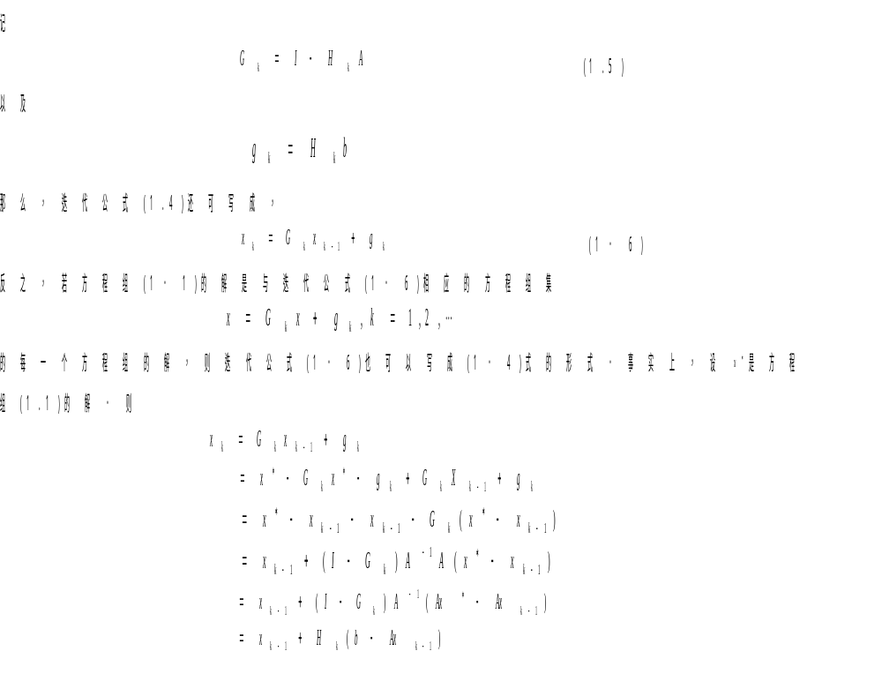
Notes:
3

Slide 5
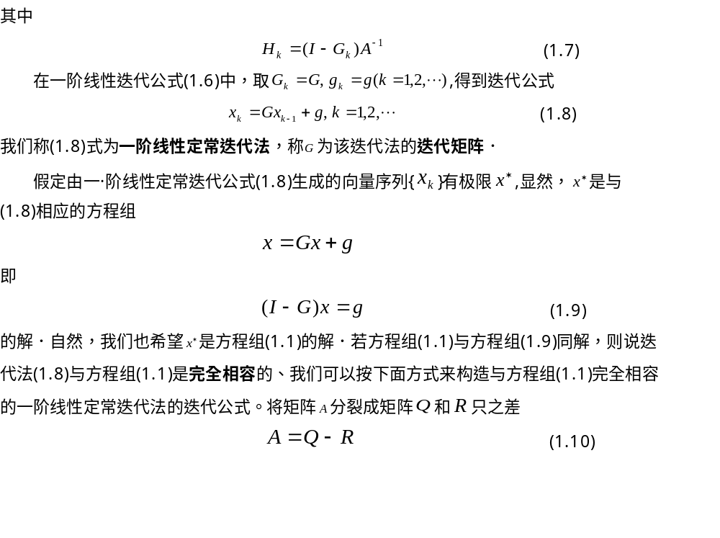
Notes:
4

Slide 6
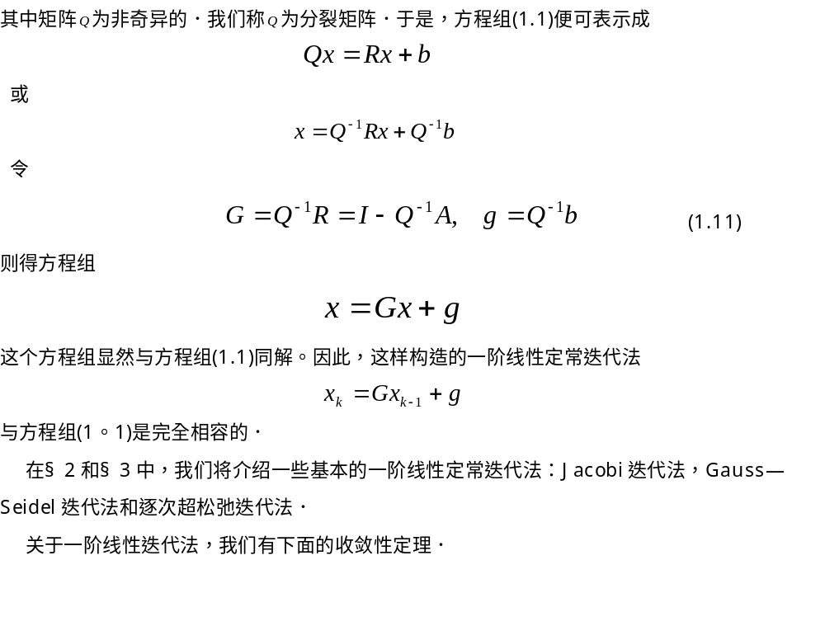
Notes:
5

Slide 7
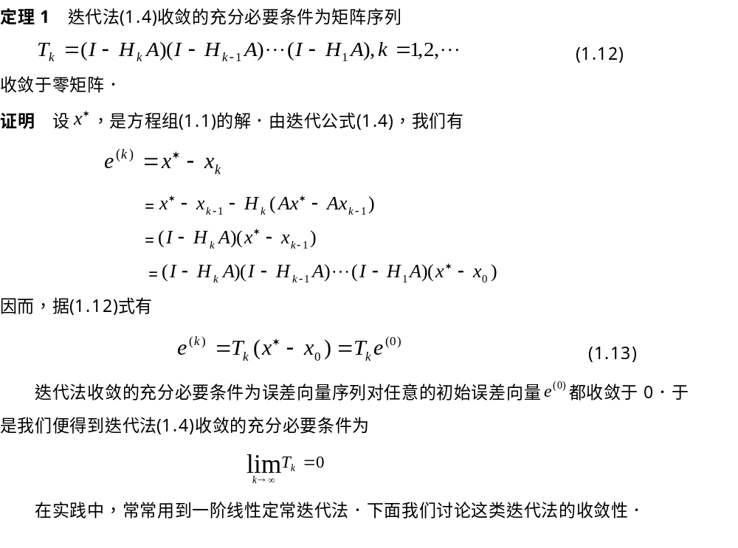

Slide 8
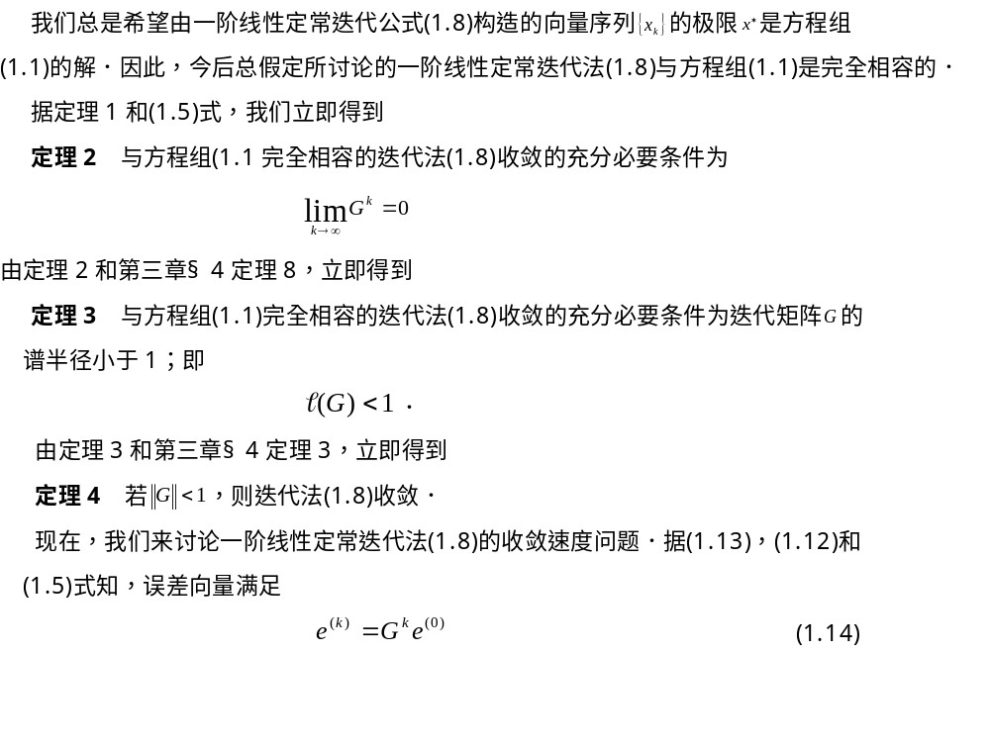

Slide 9
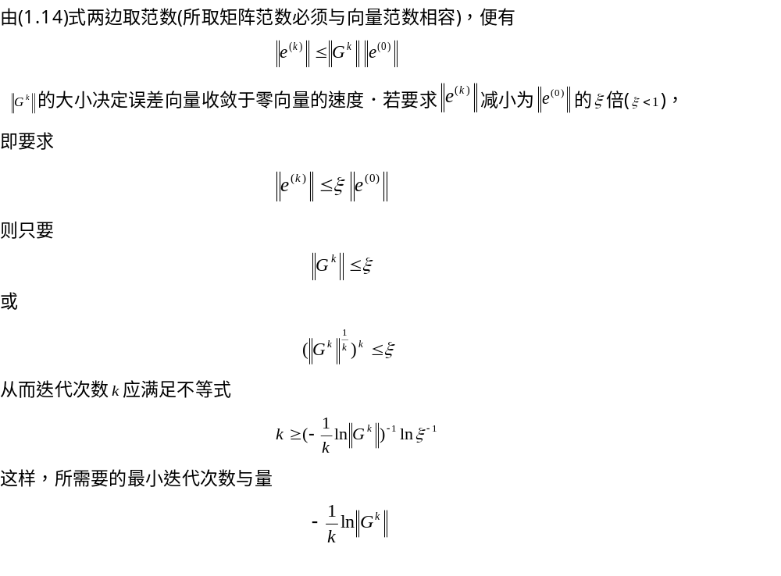

Slide 10
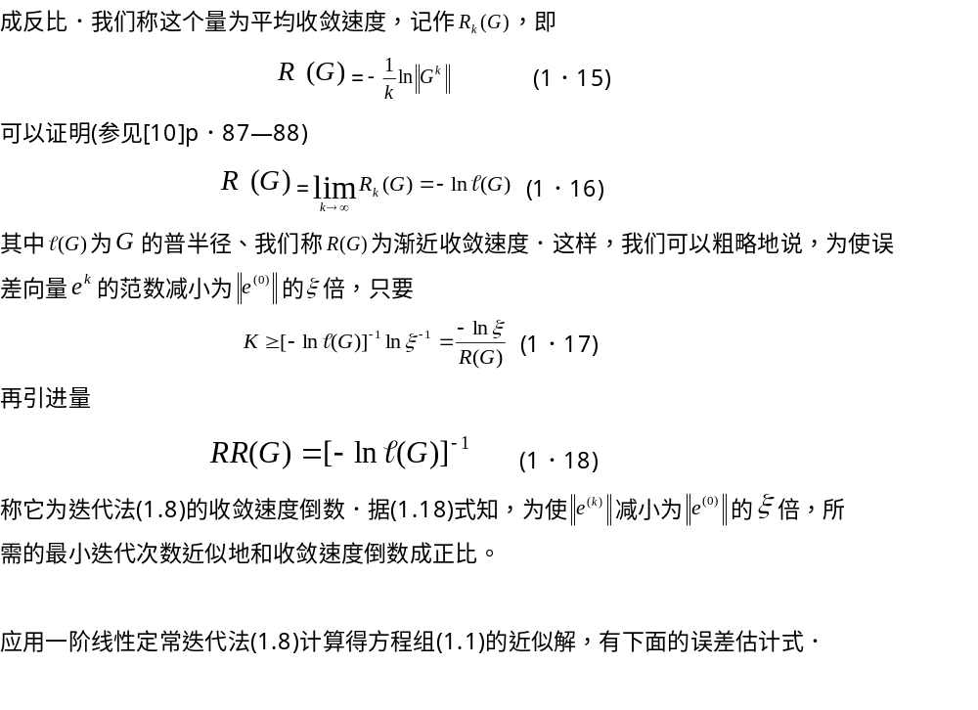

Slide 11
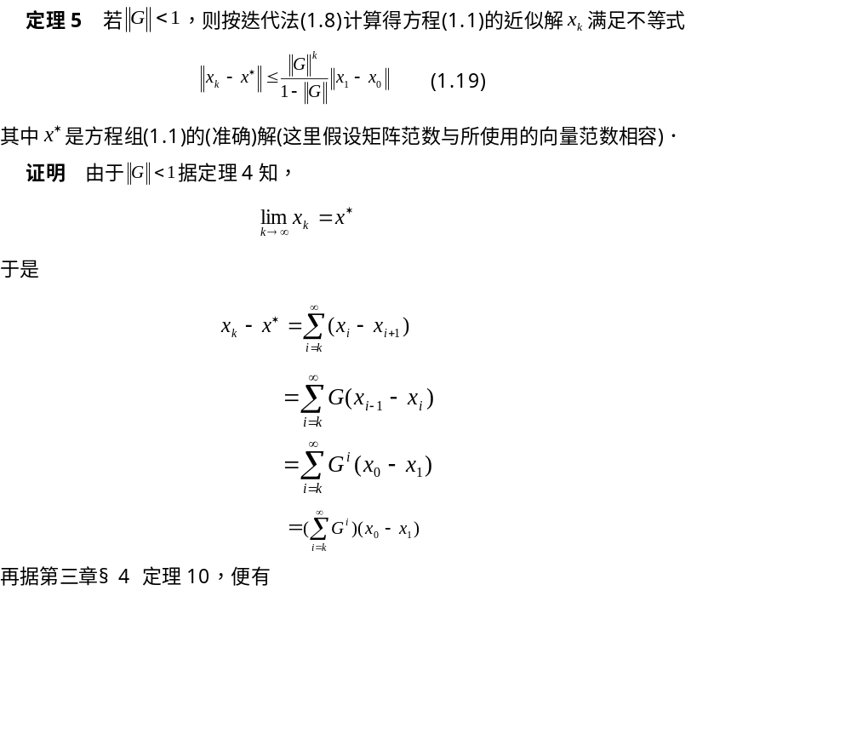
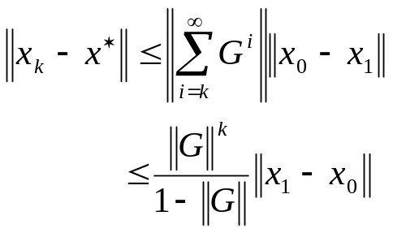

Slide 12
§2 jacobi迭代法和Gauss-Seidel迭代法

Slide 13
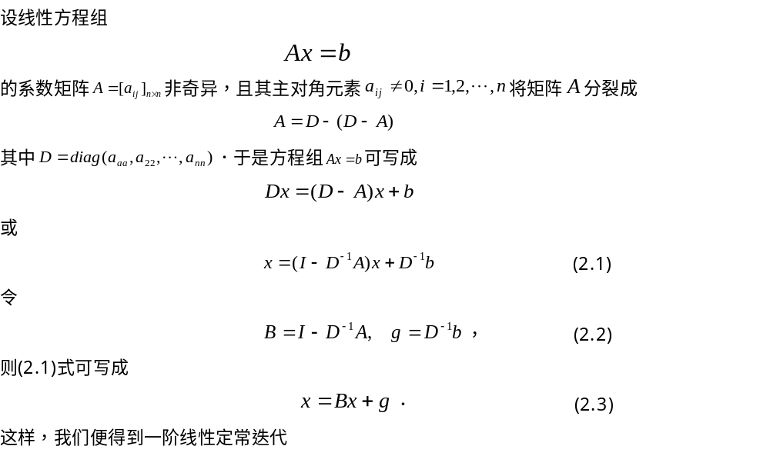
2．1 Jacobi迭代法

Slide 14
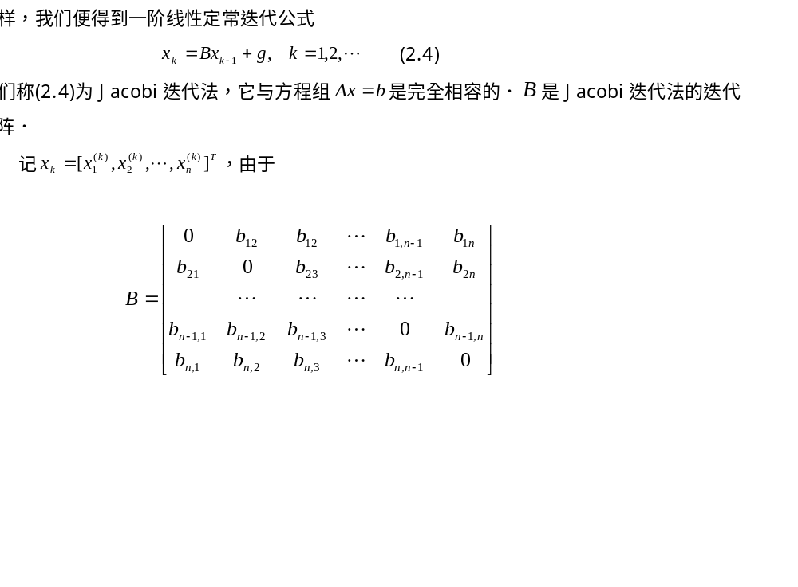

Slide 15
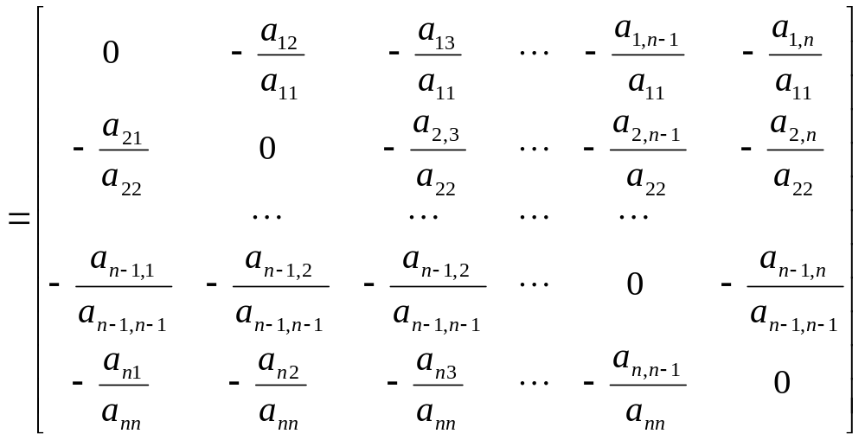
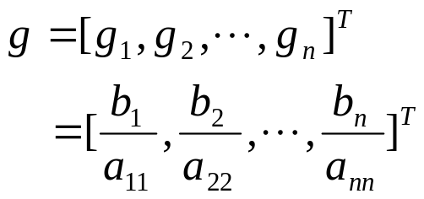
(2.5)

Slide 16

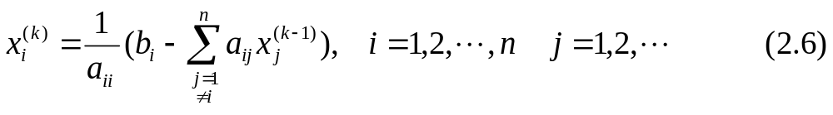
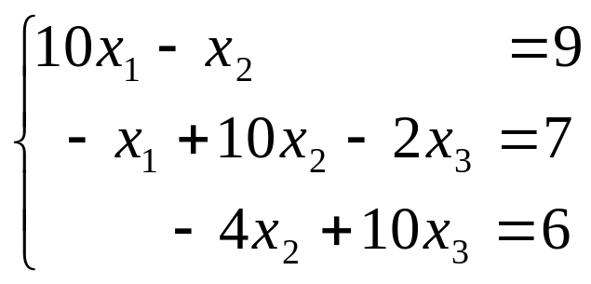
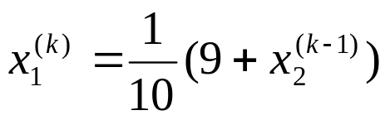
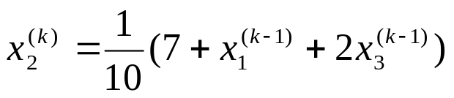
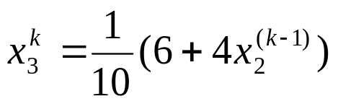
的各分量的公式为
因此，易从(24)式推得Jacobi迭代法计算
例1 应用Jacobi迭代法解方程组
对此方程组，Jacobi迭代法的迭代公式为

Slide 17





从初始向量
出发，迭代6次得到结果如下：
 | 0 1 2 3 4 5 6
 | 0 0.9 0.97 0.991 0.9973 0.99919 0.999757
 | 0 0.7 0.91 0.973 0.9919 0.99757 0.999271
 | 0 0.6 0.88 0.964 0.9892 0.99676 0.999028

Slide 18
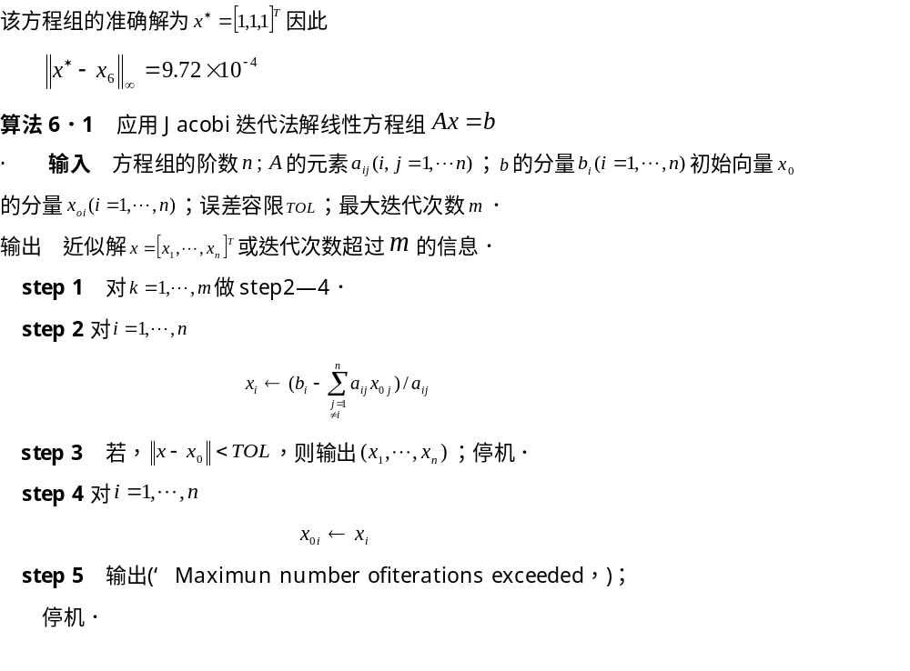

Slide 19
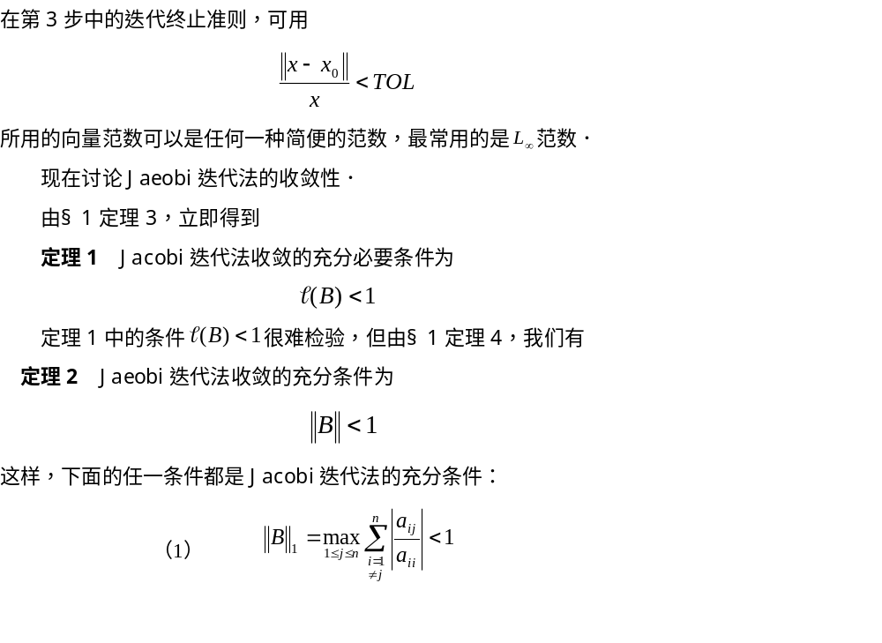

Slide 20
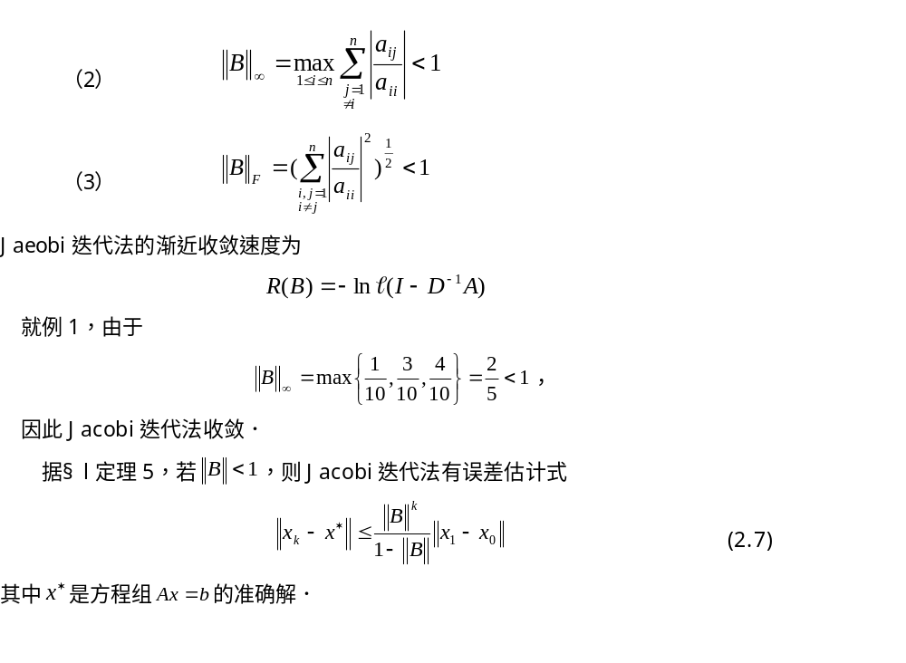

Slide 21
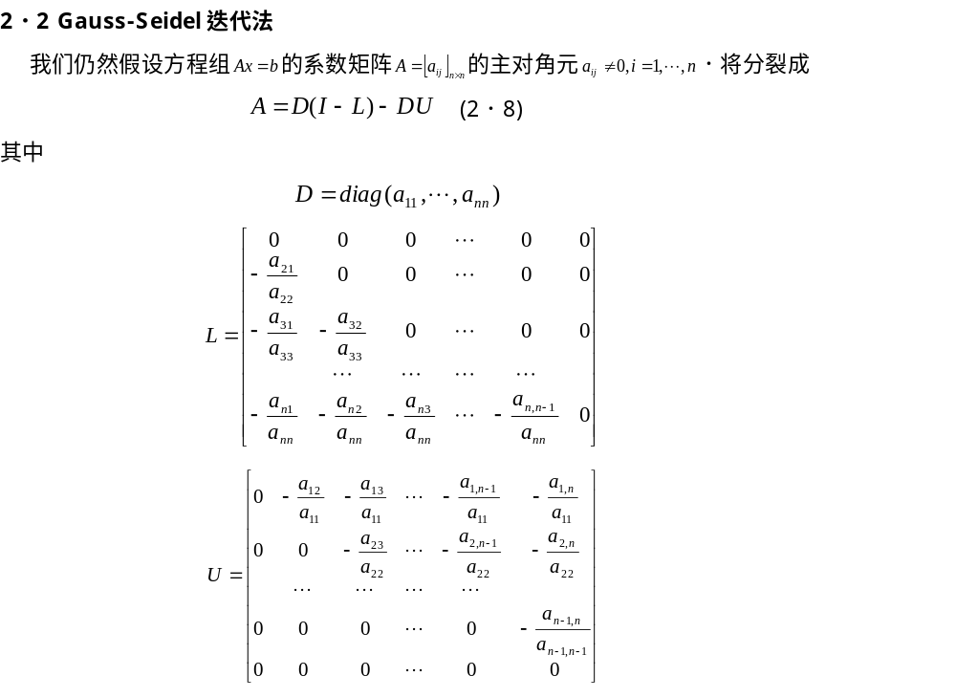

Slide 22
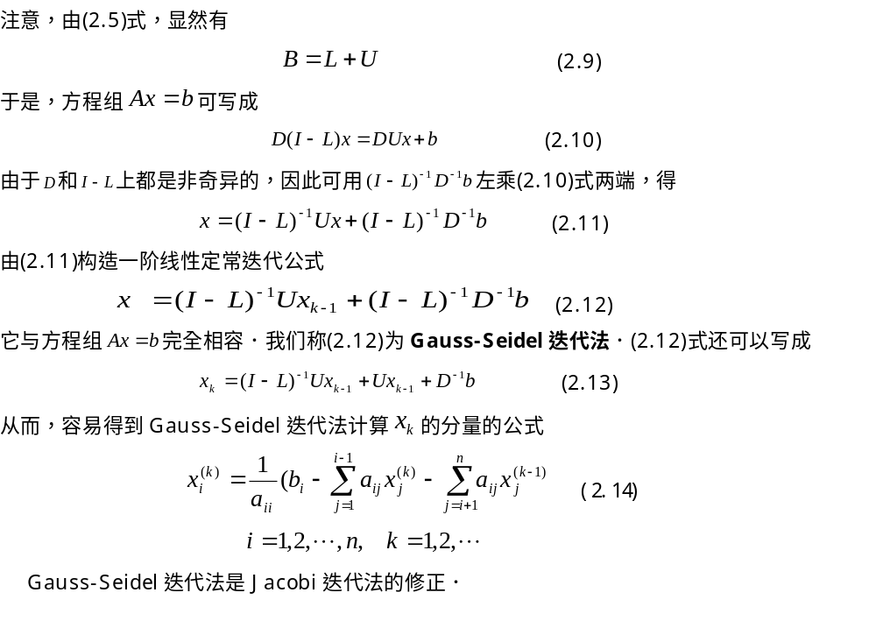

Slide 23
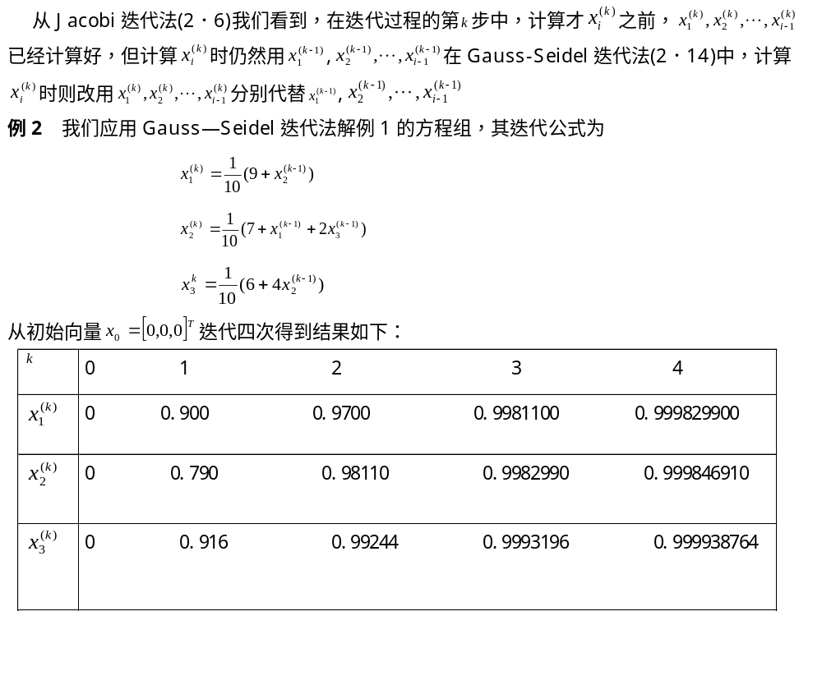

Slide 24
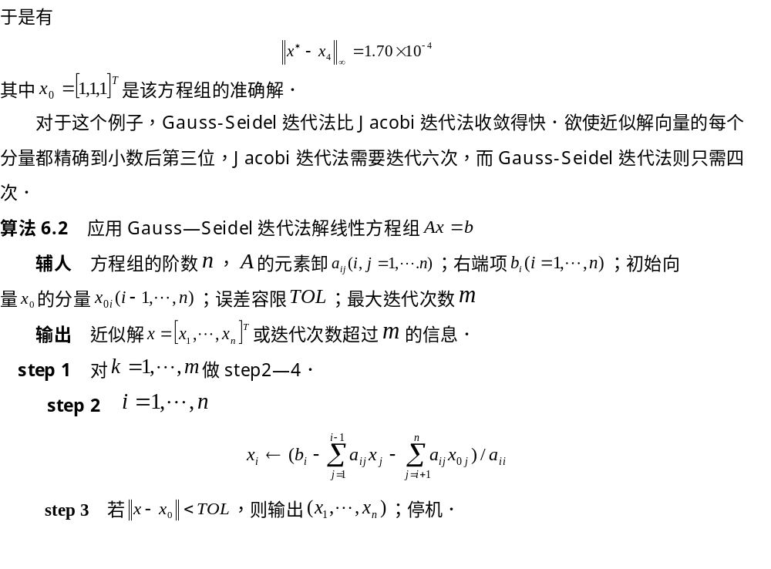

Slide 25
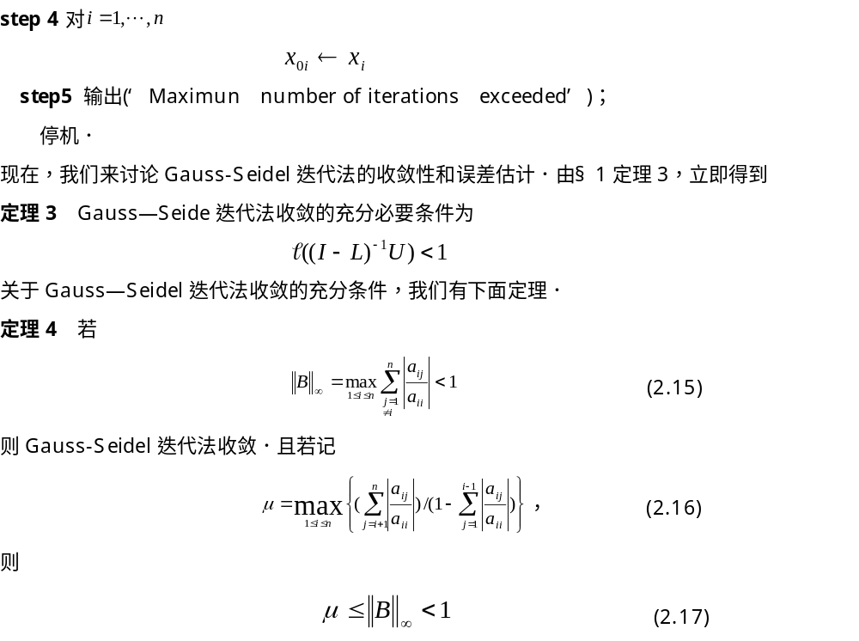

Slide 26
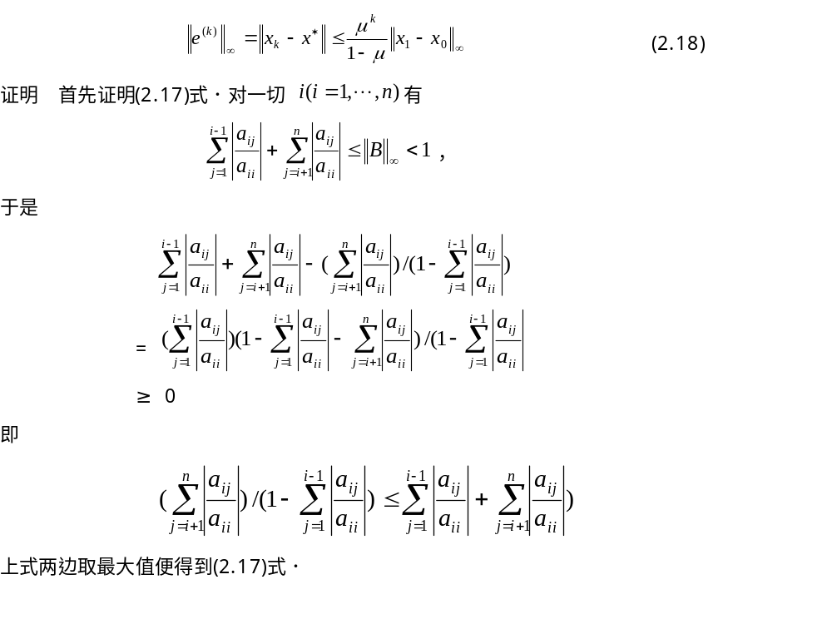

Slide 27
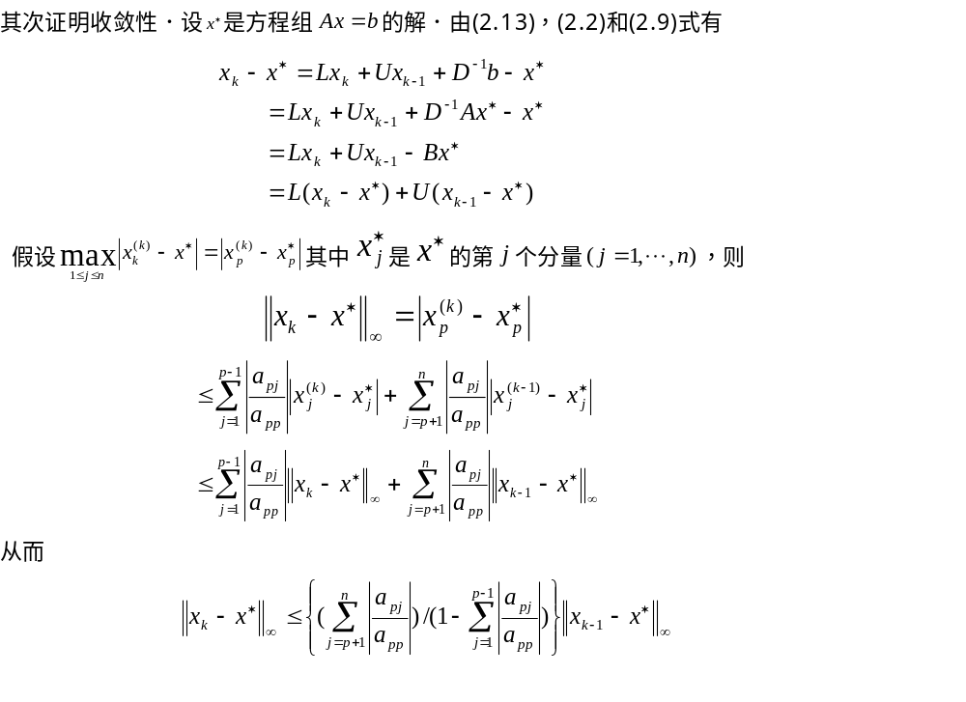

Slide 28
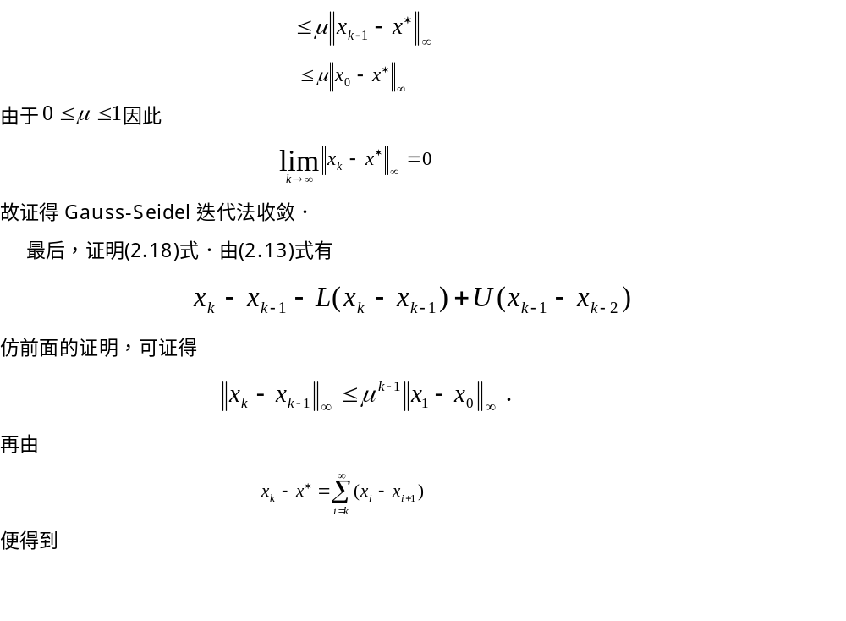

Slide 29
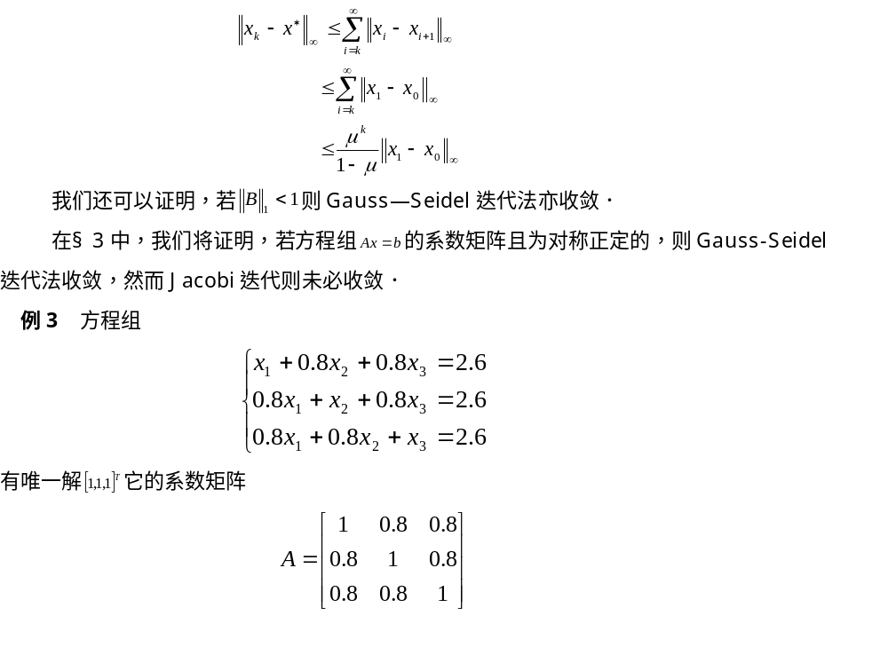

Slide 30
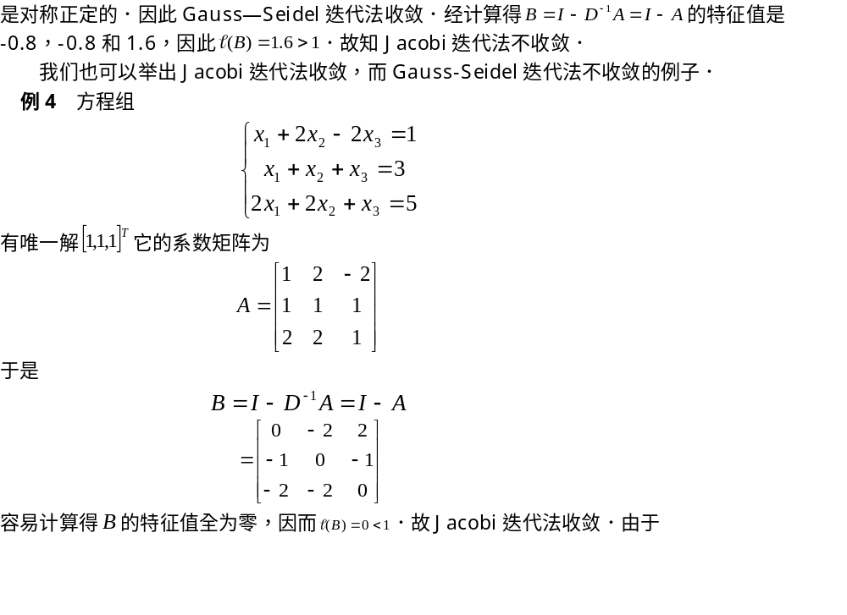

Slide 31
